Slide 1
八年级数学上（RJ）
教学课件
第十一章 三角形
11.3 多边形及其内角和
11.3.2 多边形的内角和

Slide 2
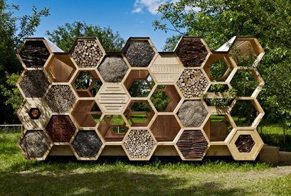
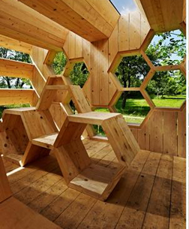
导入新课
情景引入
法国的建筑事务所atelierd将协调坚固的蜂窝与人类天马行空的想象力结合，创造了这个“abeilles bee pavilion”.
思考：你知道正六边形的内角和是多少吗？

Slide 3
学习目标
情境引入
1.能通过不同方法探索多边形的内角和与外角和公式.
（重点）
2.学会运用多边形的内角和与外角和公式解决问题.
（难点）

Slide 4
1.请同学们一起观看洋葱数学；
2.请同学们阅读课本第21-23页的内容，并思考以下问题。
合作学习

Slide 5
一
多边形的内角和
讲授新课
问题1 三角形内角和是多少度？
三角形内角和 是180°.
问题2 你知道长方形和正方形的内角和是多少 度？
都是360°.
问题3 猜想任意四边形的内角和是多少度？

Slide 6
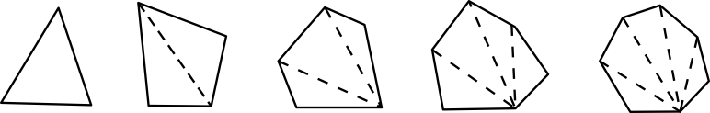
知识点1：多边形的内角和探究n边形内角和规律．
多边形的边数 | 3 | 4 | 5 | 6 | … | n
分成的三角形个数 | 1 | 2 |  |  | …
多边形的内角和 | 180° | 180°×2 |  |  | …
3
4
n-2
由此，我们得出：n边形(n≥3)的内角和＝________________.
你知道正多边形的每个内角是多少度吗？
每个内角的度数是

Slide 7
典例精析
例1：一个多边形的内角和为1080°，求它的边数。
解：设这个多边形的边数为n，
则(n－2)×180°＝1080°，
解得n＝8，
∴它的边数为8.

Slide 8
习题1：
一个多边形的各内角都等于120°，它是几边形？
正多边形的每个内角的度数是
解：设这个多边形的边数为n，
则(n－2)×180°＝120°n，
解得n＝6，
∴它的边数为6.

Slide 9
总结归纳
分割
多边形
三角形
转化思想
分割点与多边形的位置关系
顶点
边上
内部
外部
多边形的内角和公式
n边形内角和等于(n-2)×180 °.

Slide 10
典例精析
例2 已知一个多边形，它的内角和等于外角和的
2倍，求这个多边形的边数.
解： 设多边形的边数为n.
∵它的内角和等于 (n－2)•180°，
多边形外角和等于360°，
∴ (n－2)•180°=2× 360º.
解得 n=6.
∴这个多边形的边数为6.

Slide 11
习题2：
正多边形的每个外角的度数是
一个正多边形的内角和等于它的外角和的4倍，
求它的每个外角的度数．
解：设正多边形的边数为n，依题意得：180°(n－2)＝4×360° 解得n＝10∴该多边形每个外角的度数是： ＝36°

Slide 12
典例精析
例3已知正多边形的一个内角为144°，则该正多边形的边数为( )
A.12 B.10 C.8 D.6
B

Slide 13
习题3：
一个正多边形的内角和为720°，则这个正多边形的每一个内角等于______．
120°

Slide 14
课堂小结
内角和计算公式
(n-2) × 180 °(n ≥3的整数）
多边形的外角和等于360°
特别注意：与边数无关.
多边形的内角和
外角和
正多
边形
内角= ，外角=

Slide 15
当堂练习
（1）十边形的内角和为（ ）度．
（2）一个多边形的每个外角都为18°，它的边数是 ( )；
（3）已知一个多边形的内角和为1260，则它的边数为______．
（4）一个多边形的外角和是内角和的 这个多边形的边数是（ ）
A. 7 B.8 С.9 D.10
1440
20
9
C

Slide 16
拓展评价：是否存在一个多边形，它的每个内角都等于相邻外角的
？为什么？
解：不存在．
理由：如果存在这样的多边形，设它的一个外角
为x ，则对应的内角为180°-x ，
于是 x =180°- x，解得 x =150°.
这个多边形的边数为：360°÷150°=2.4，而边数
应是整数，因此不存在这样的多边形．

